Slide 1
ГРУПОВІ ФОРМИ
РОБОТИ НА
УРОКАХ
ІНОЗЕМНОЇ МОВИ

Slide 2
Мета – навчання спілкуванню
іноземною мовою, забезпечення
максимальної активізації
комунікативної діяльності учнів.

Slide 3
Труднощі
при організації групового спілкування
труднощі,пов'язані
з діяльністю вчителя
(організаційного характеру)
труднощі, пов'язані
з діяльністю учнів

Slide 4
Труднощі,
пов'язані з діяльністю вчителя
велика наповнюваність групи;
непристосованість класного приміщення до групової
роботи;
організація даного виду роботи вимагає багато
часу;
недостатня кількість методичних посібників та
розробок.

Slide 5
Труднощі,
пов'язані з діяльністю учнів
непідготовленість учнів до даного виду роботи;
нерозуміння учнем своєї ролі в процесі групового
спілкування;
страх говорити іноземною мовою;
можливість уникати виконання завдання;
різний темп роботи.

Slide 6
Успіх
колективної роботи залежить
від професійних
та особистісних
якостей вчителя
від бажання та вміння
учнів працювати самостійно та
злагоджено.

Slide 7
Корисні рекомендації
по організації роботи в групах:
в групі має бути не більше 5 чоловік;
завдання варто будувати чітко та ясно;
учням необхідний час, щоб навчитися працювати разом, тому
не варто їх квапити;
роботу не слід затягувати, час на підготовку має бути чітко
визначеним;
не слід втручатися в роботу після її початку та переривати учнів
в процесі спілкування;
протягом підготовки завдання варто пройти класом слухаючи,
що саме обговорюють учасники груп;
пояснення завдання, процес підготовки та контроль мають
здійснюватися іноземною мовою;
для учнів, що закінчать раніше, має бути передбачене додаткове
завдання;
оцініть та прокоментуйте роботу учнів;
групова робота має завершуватися роботою над помилками.

Slide 8
СЕКРЕТИ ПЛІДНОЇ СПІВПРАЦІ
Б
У
Д
Ь
Т
Е
взаємоввічливими
доброзичливими
організованими
дисциплінованими
тактовними та терпимими
щодо “промахів” учнів

Slide 9
СЕКРЕТИ ПЛІДНОЇ СПІВПРАЦІ
Н
Е
сваріться
перебивайте
радійте помилкам
товаришів
говоріть занадто
голосно

Slide 10
Організація групової
роботи повинна
проходити в атмосфері
співпраці, товариськості
та довіри.

Slide 11
за бажанням
учнів
за вибором
вчителя
по набору
лідерів
Основні способи
формування груп
у випадковому
порядку
за певною
ознакою
по стилю
інтелектуальної
діяльності

Slide 12
Форма розміщення меблів у класі –
це також засіб
підвищення ефективності
групової роботи

Slide 13
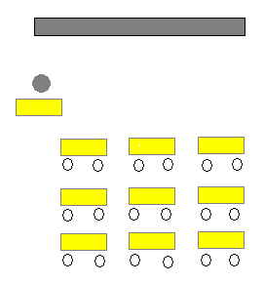
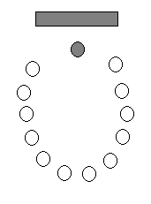
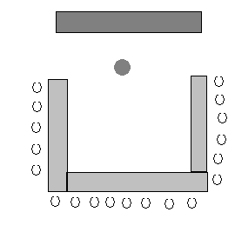
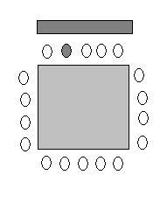
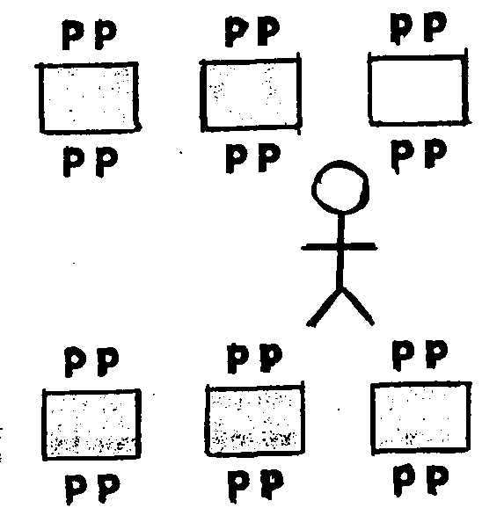
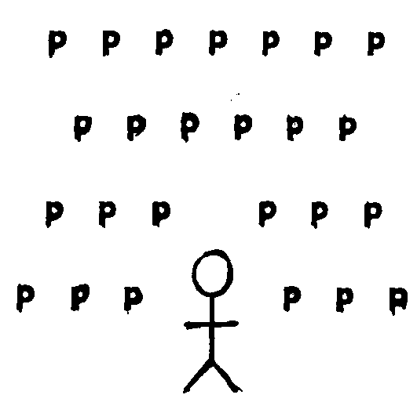
Форма розміщення меблів у класі
фронтальна робота
з класом
коло
(за участю вчителя)
літера “П”
прямокутник
робота в четвірках
вільне розміщення дітей на підлозі
(початкова школа)

Slide 14
Переваги групової роботи
на уроках іноземної мови:
сприятлива для учнів атмосфера;
вирішення проблеми сором'язливості та скутості;
особистісний підхід, оскільки в центрі уваги
не вчитель, а учень;
залучення всіх учнів до навчального процесу;
постійне та безперервне спілкування.

Slide 15
… реалізація принципу
активності в навчанні.
Групова робота
на уроці іноземної
мови – це …
… один із факторів
розвиваючого навчання;
… інтерактивна
форма навчання.

